Slide 1



威富通平台商户进件指引
Shenzhen SwiftPass Technologies Co.,Ltd.

Slide 2

01.普通商户进件
02.大商户进件
03.大商户门店新增
04.申请交易识别码
05.公众号内支付配置

Slide 3
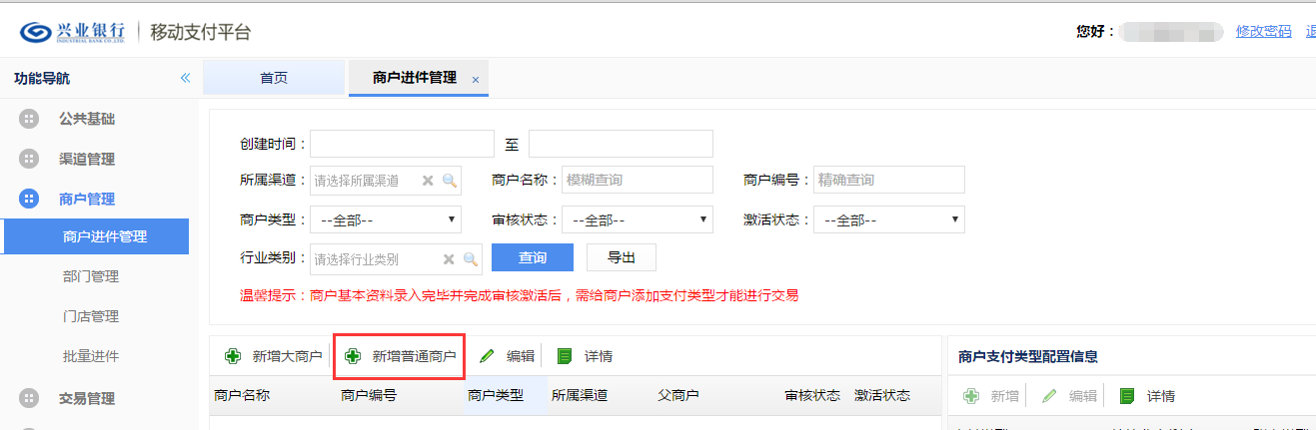
01
普通商户进件
普通商户指单门店商户
登录渠道平台： http://epay.cib.com.cn ，渠道管理--商户进件管理--新增。

Slide 4
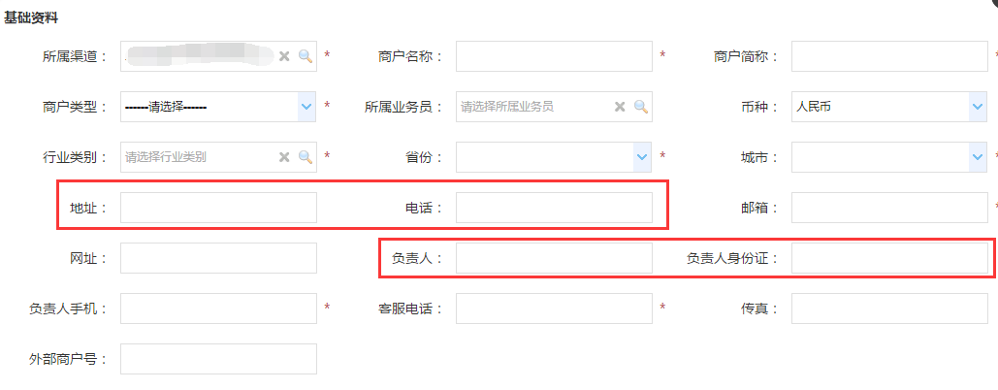
01
普通商户进件
普通商户指单门店商户
基础资料：带星号及红框处资料均需填写。

Slide 5
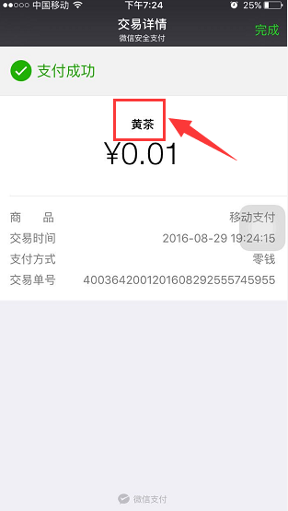
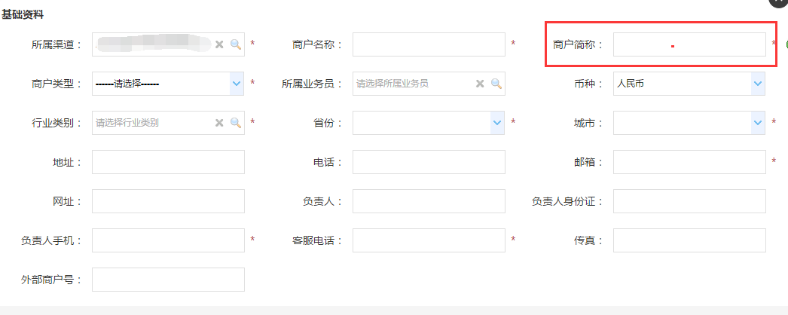
01
普通商户进件
普通商户指单门店商户
商户简称：支付后，微信返回的支付凭条显示的名称
商户简称可以写：“银行特约商户”字样，但是不可显示“兴业”名称

Slide 6
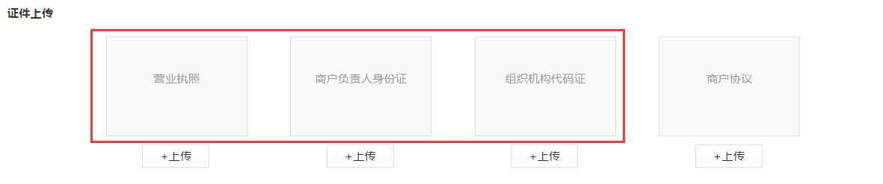
01
普通商户进件
普通商户指单门店商户
证件上传：营业执照、商户负责人身份证、组织机构代码证必须上传。
1）企业对公：
1.1） 有效营业执照复印件 1.2） 有效税务登记证复印件 1.3） 有效组织机构代码证复印件 1.4） 有效法人身份证复印件
2）个体工商户（法人对私）： 2.1） 有效营业执照复印件 2.2） 有效法人身份证复印件（正反面） 2.3） 法人银行卡复印件（正反面）
以上可提供原件或复印件（加盖红章，个体户没有公章的可法人签字+手印）。 3）个人对个人：复印件（签字+手印）
3.1） 身份证复印件（签字+手印）一份
3.2） 银行卡复印件（签字+手印）一份
3.3） 经营场所租赁合同（签字+手印）一份 3.4） 经营场所照片 3.5） 交易限额设置在3000元以内。（额度由渠道在后台设置）
注：进件要求必须资质齐全。
组织结构代码证：三证合一的营业执照再传一次营业执照。
商户协议：不必上传，个人在上传经营场所租赁合同、第三方结算授权函时可以上传在这个位置。 若商户结算至第三方账号，需在商户协议处上传结算授权书。
个人商户在商户协议处上传银行卡、租赁合同、租赁场所照片。

Slide 7
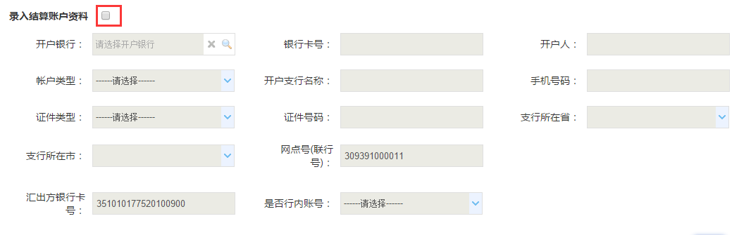
01
普通商户进件
普通商户指单门店商户
录入结算账号：必须勾选之后才能填写账号信息。
注：结算账号进件时必须录入后再保存，信息保存后将无法修改结算账号。
以上信息全部填写完整之后，点击保存。
系统选中商户后页面右方新增支付类型。（分别添加，共六种支付类型）
联行号查询网址：http://www.yhwdt.com/

Slide 8
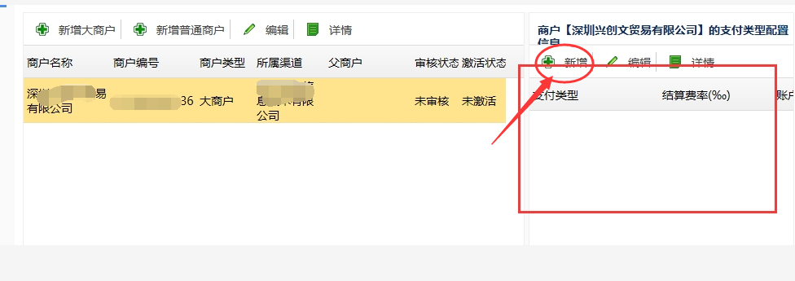
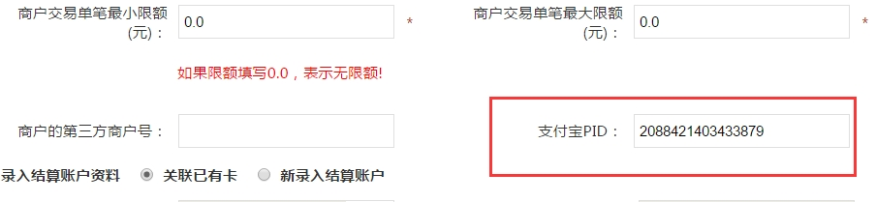
01
普通商户进件
普通商户指单门店商户
配置商户支付类型。
注：系统选中商户后页面右方新增支付类型。
支付通道选择：微信：兴业银行-微信2.0通道（新）
支付宝：兴业总行-支付宝2通道。
手Q:兴业银行-QQ钱包3.5通道
每次新增一种支付类型，需要多次操作新增。
分别添加支付类型，微信3种支付类型，支付宝3种支付类型
支付宝-js支付、支付宝-小额支付、支付宝-扫码支付三种支付类型，支付宝PID：2088421403433879，需填写上

Slide 9
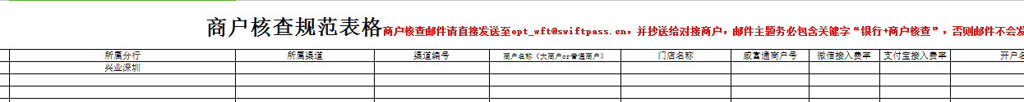
01
普通商户进件
普通商户指单门店商户
商户激活邮件发送：opt_wft@swiftpass.cn ，并抄送：yiwen.xie@swiftpass.cn
OPT_wft@swiftpass.cn 是公共邮箱，邮件杂而多。尤其注意：邮件主题务必包含 关键字“光大深圳+商户核查+渠道名称”，否则邮件不会发送到专门设定邮箱，请知悉。
周末节假日邮件也不予处理
P.S 由于兴业银行需要亲审商户资料，待我司核查通过后再递交给银行审核
审核激活后系统将在同步之后发送商户编号、密码、密钥信息至联系人手机及邮箱（秘钥只有邮件内可以查看）
商户激活后没有收到账号密码邮件的请确认邮箱是否有误，并及时反馈至商务经理。

Slide 10
01.普通商户进件
02.大商户进件
03.大商户门店新增
04.申请交易识别码
05.公众号内支付配置

Slide 11
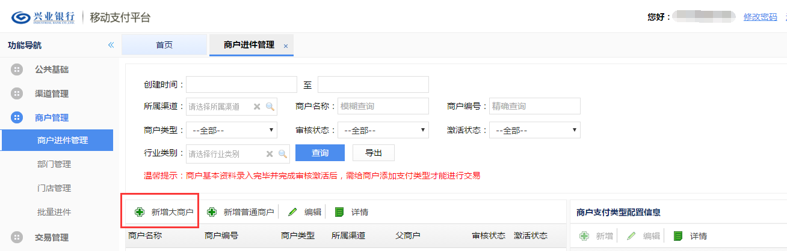
02
大商户进件
大商户指两个门店及两个门店以上商户，需要总账号查看所有门店总流水。
登录渠道平台： http://epay.cib.com.cn ，渠道管理--商户进件管理--新增大商户。
注：大商户名称与营业执业执照名称需一致。
信息填写要求同普通商户，保存后同样填写表格邮件审核激活大商户。
大商户审核激活以后，再新增门店！

Slide 12
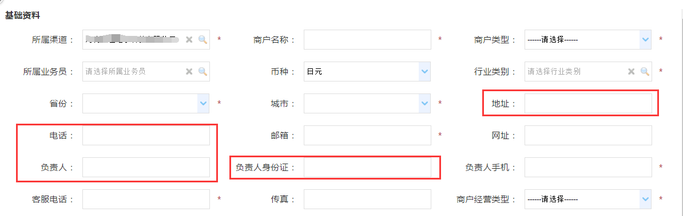
02
大商户进件
大商户指两个门店及两个门店以上商户，需要总账号查看所有门店总流水。
基础资料：带星号及红框处资料均需填写。

Slide 13
02
大商户进件
大商户指两个门店及两个门店以上商户，需要总账号查看所有门店总流水。
基础资料：带星号及红框处资料均需填写。

Slide 14
02
大商户进件
大商户指两个门店及两个门店以上商户，需要总账号查看所有门店总流水。
商户简称：支付后，微信返回的支付凭条显示的名称
商户名称及简称命名规则请参见“附件1：银行受理模式下命名方式”

Slide 15
02
大商户进件
大商户指两个门店及两个门店以上商户，需要总账号查看所有门店总流水。
证件上传：营业执照、商户负责人身份证、组织机构代码证必须上传。
注：个体户或营业执照三证合一的商户，组织机构代码证处上传营业执照。
若商户结算至第三方账号，需在商户协议处上传结算授权书，授权个人账号收款填写附件2-5、授权企业账户收款填写附件2-6。

Slide 16
02
大商户进件
大商户指两个门店及两个门店以上商户，需要总账号查看所有门店总流水。
录入结算账号：必须勾选之后才能填写账号信息。
注：结算账号进件时必须录入后再保存，信息保存后将无法修改结算账号。
以上信息全部填写完整之后，点击保存。
系统选中商户后页面右方新增支付类型。（分别添加，共六种支付类型）

Slide 17
01
普通商户进件
普通商户指单门店商户
配置商户支付类型。
注：系统选中商户后页面右方新增支付类型。
支付通道选择：微信：光大深圳-微信2通道；QQ钱包：光大深圳-QQ钱包2通道
支付宝：光大深圳-支付宝2通道、
京东钱包：光大深圳-京东2通道-扫码支付、光大深圳-京东2通道-小额支付。
分别添加支付类型，每次新增只能选择一种支付类型。
商户需使用几种支付类型则新增几次。

Slide 18
01.普通商户进件
02.大商户进件
03.大商户门店新增
04.申请交易识别码
05.公众号内支付配置

Slide 19
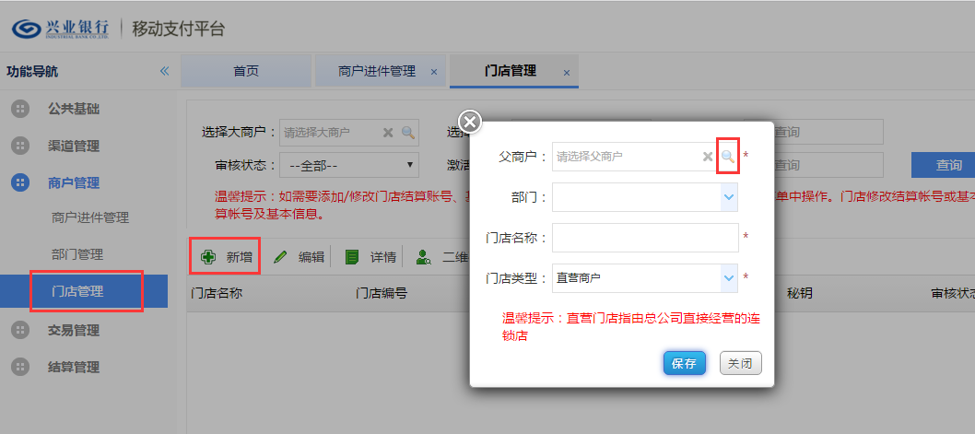
03
大商户门店新增
登录渠道平台： http://epay.cib.com.cn ，商户管理--门店管理--新增。
注：父商户：大商户名称
统一结算的门店类型选择“直营商户”，独立结算的门店类型选择“加盟商户”。

Slide 20
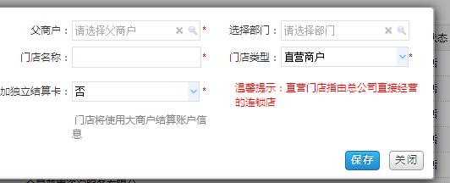
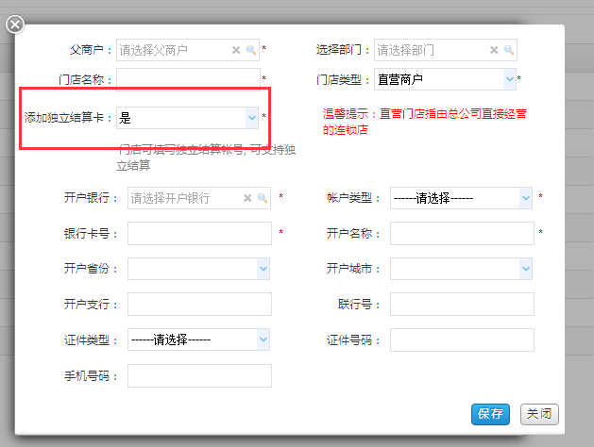
02
大商户进件
大商户指两个门店及两个门店以上商户，需要总账号查看所有门店总流水。
●直营门店：门店信息及结算信息同步大商户，统一结算至大商户结算账号。
●加盟门店：门店信息及结算信息不同步大商户，为独立结算。进件时，门店资质需作为附件与核查表一起发邮件。后台添加门店时，须选择添加独立结算卡，并填好门店相关结算信息。

Slide 21
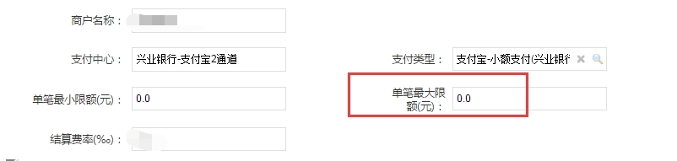
03
个人商户进件说明
无营业执照商户
个人对个人：复印件（签字+手印）
1. 身份证复印件（签字+手印）一份
2. 银行卡复印件（签字+手印）一份
3. 经营场所租赁合同（签字+手印）一份 <租赁协议必须盖市场方公章> 4. 经营场所照片 5. 单笔交易限额设置在3000元以内。（额度由渠道在后台设置）

Slide 22
01.普通商户进件
02.大商户进件
03.大商户门店新增
04.申请交易识别码
05.公众号内支付配置

Slide 23
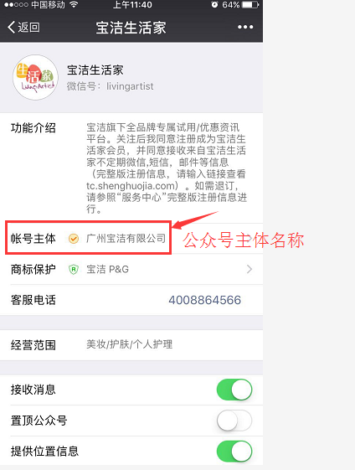
04
交易识别码介绍
当商户主体名称不一致（A商户关注B渠道的公众号），认证过的服务号。
例如：收钱吧模式
可实现：
交易资金结算到A商户，关注B渠道的公众号。（这里讲到的交易识别码只具有配置公众号APPID与配置支付目录的作用）

Slide 24
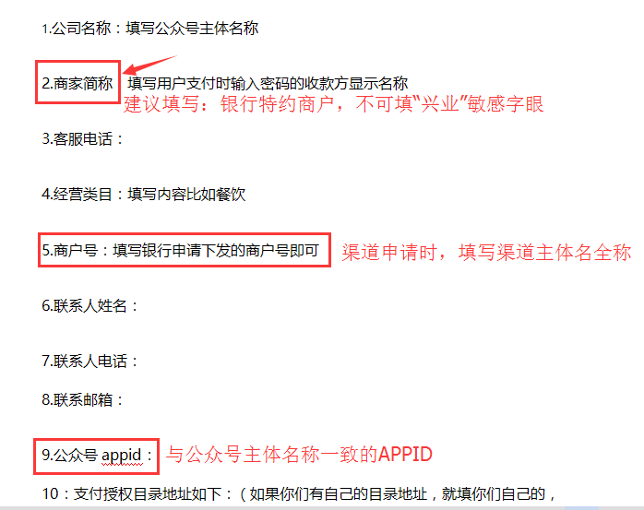
04
交易识别码申请
交易申请表填写好后，发邮件：yiwen.xie@swiftpass.cn
（6点前发送处理邮件，当天可出交易识别码，周六周天不处理）
邮件主题：XX银行+交易识别码申请+XX渠道
邮件主体：
公众号名称：
简称：
APPID：

Slide 25
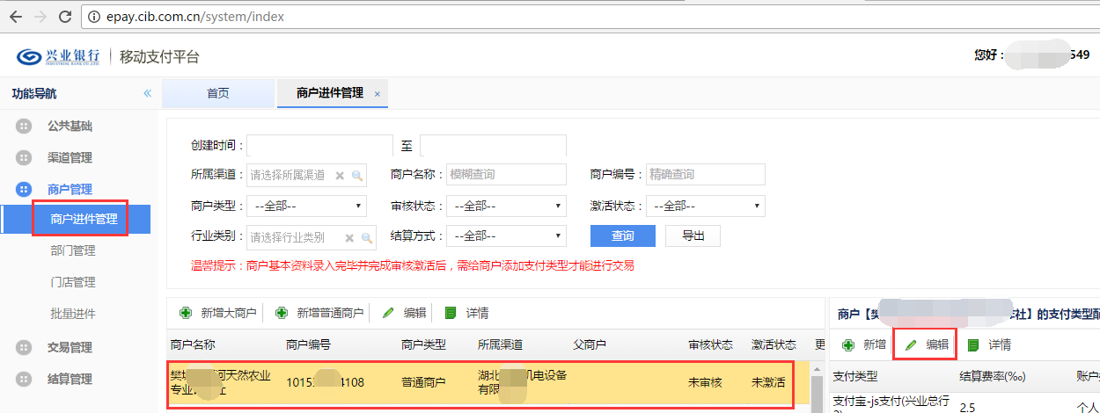
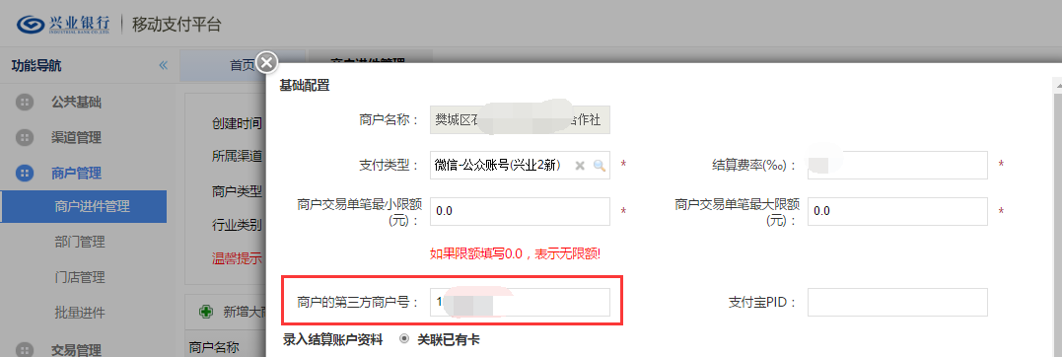
04
交易识别码配置
注：
交易识别码只对应于微信的支付类型进行配置。
请不要填入支付宝支付类型内！

Slide 26
01.普通商户进件
02.大商户进件
03.大商户门店新增
04.申请交易识别码
05.公众号内支付配置

Slide 27
05
公众号内支付配置
使用公众号内支付需要配置的，分两种情况（前提为商户必须有认证过的服务号）。
●系统进件商户名称与商户公众号认证主体一致，可于商户平台自行配置。（目前只适用于首次配置，无修改及删除权限。如需操作，需填写公众号授权目录配置申请表发至业管邮箱申请。）
系统进件商户名称与商户公众号认证主体不一致，填写并发送“公众号授权目录配置申请表V1”，“交易识别码报备”至
刘玉婷<yuting.liu@swiftpass.cn>陈曦<xichen@swiftpass.cn>
抄送对接商务经理。

Slide 28
Thanks

